Slide 1
ROS（Robot Operating System)
北研软件团队 胡立同

Slide 2
1、ROS简介
2、ROS工程结构
3、ROS编程
3.1 Publisher/Subscriber
3.2 Client/Server
4、常用ROS工具
5、Autoware工程架构

Slide 3
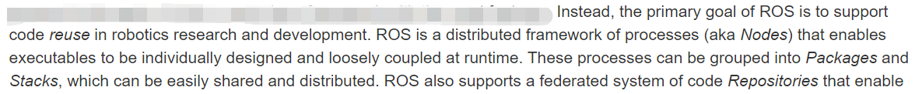
1、ROS简介
ROS不是传统意义上的操作系统，而是一种系统软件的框架。
（1）ROS的一个重要目的是提高代码复用率。
（2）ROS是一个分布式框架，运行环境由实现不同功能的节点(node)组成，每个节点可以被单独设计开发，然后通过数据交互连接起来。有相同特点功能的节点可以被包含在同一个功能包（package）。比如tf包、rviz包、turtlesim包。

Slide 4
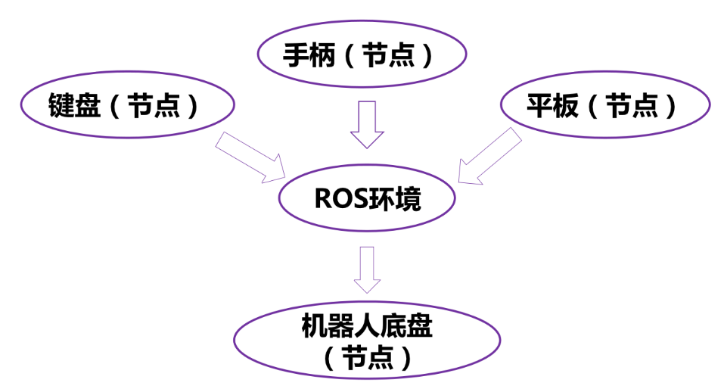
基本概念
1、节点
实现特定功能的可执行程序。
2、节点管理器
管理ROS网络中所有的节点。每个节点在运行时都需要在节点管理器中注册，向节点管理器发送自己的信息，比如订阅或者发布的topic、参与的服务等。所以，在ROS工程工作开始都要先通过roscore启动节点管理器。

Slide 5
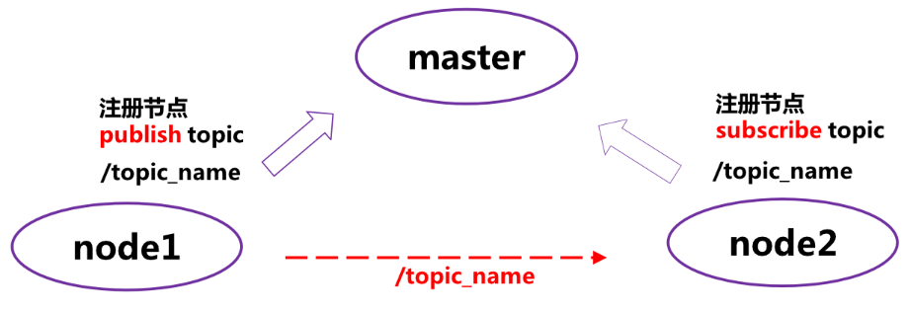
3、话题topic
topic是ROS系统中一种单向的异步通信方式，数据流向只能是发布者到订阅者。

Slide 6
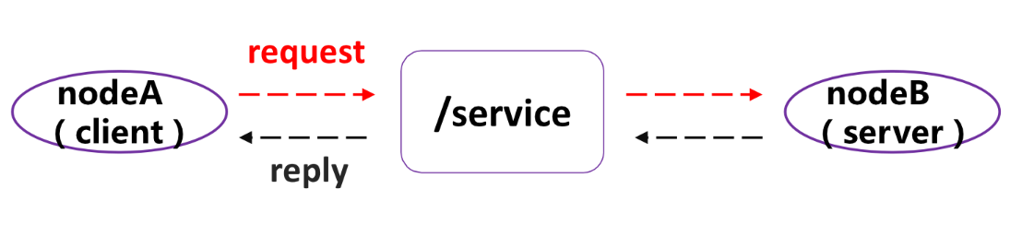
4、服务service
service是同步通信方式，同步的含义是当某客户端发布请求后会等待服务端的响应数据，获得响应后才会继续执行。

Slide 7
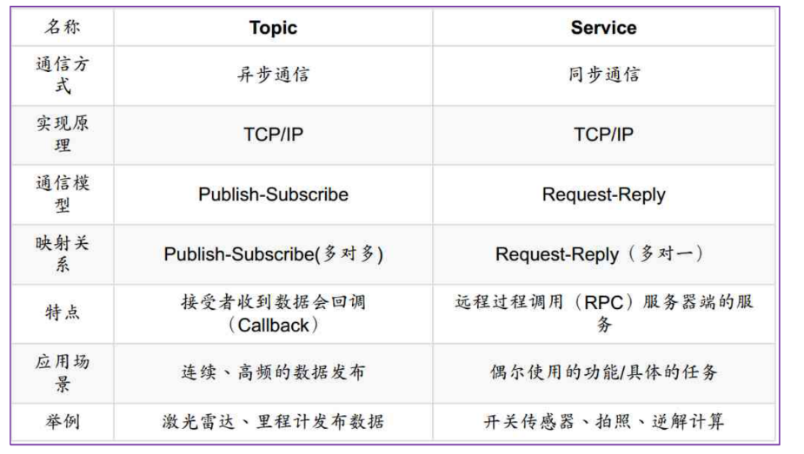
数据交互方式

Slide 8
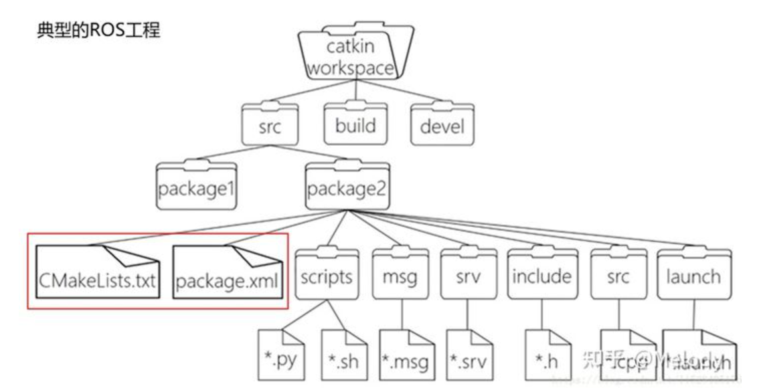
2、ROS工程结构

Slide 9
2、ROS工程结构
（1）package.xml
（2）CMakeLists.txt
（3）msg文件
（4）srv文件
（5）launch文件
（6）src include
（7）script
catkin_create_pkg <pkg name> <depend1> <depend2>

Slide 10
（1）package.xml
（1）<!--comment--> 注释
（2）<package> </package>
（3）<name> </name>
（4）<version> </version>
（5）<description> </description> 描述标签，用来描述该包基本功能信息
（6）<maintainer> </maintainer>
（7）<license> </license> 许可证信息
（8） <buildtool_depend> </buildtool_depend>
（9） <build_depend> </build_depend>
（10） <build_export_depend> <build_export_depend>
（11） <exec_depend> </exec_depend>
（12） <test_depend> </test_depend>
（13）<doc_depend> </doc_depend>

Slide 11
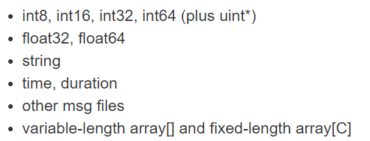
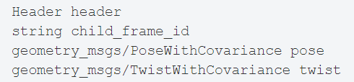
（2）CMakeLists.txt
用于控制软件编译过程，其中的依赖部分要与package.xml文件中的对应。
（3）msg文件 *.msg
package.xml
（1）<build_depend>message_generation</build_depend>
（2）<exec_depend>message_runtime</exec_depend>

Slide 12
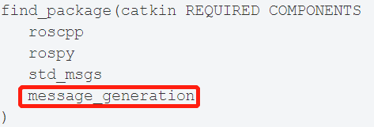
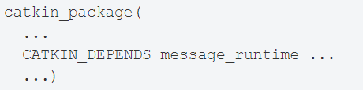
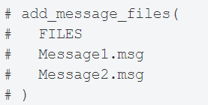
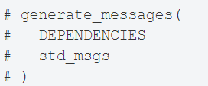
CmakeLists.txt

Slide 13
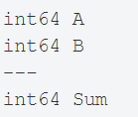
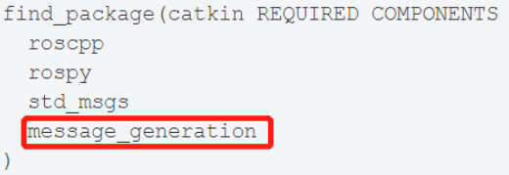
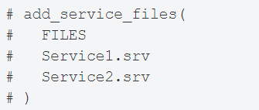
（4）srv文件*.srv
文件内部包括request和response两部分，中间通过“---”隔开，三个“-”
package.xml
（1）<build_depend>message_generation</build_depend>
（2）<exec_depend>message_runtime</exec_depend>
CMakeLists.txt

Slide 14
（5）launch文件
（1）<launch> </launch>
（2）<node> </node>
（3）<include> </include>
导入另外一个roslaunch文件
（4）<remap> </remap>
（5）<env> </env> 定义一个环境变量
（6）<param> </param>
（7）<rosparam> </rosparam>
（8）<arg> </arg>
（9）<group> </group>

Slide 15
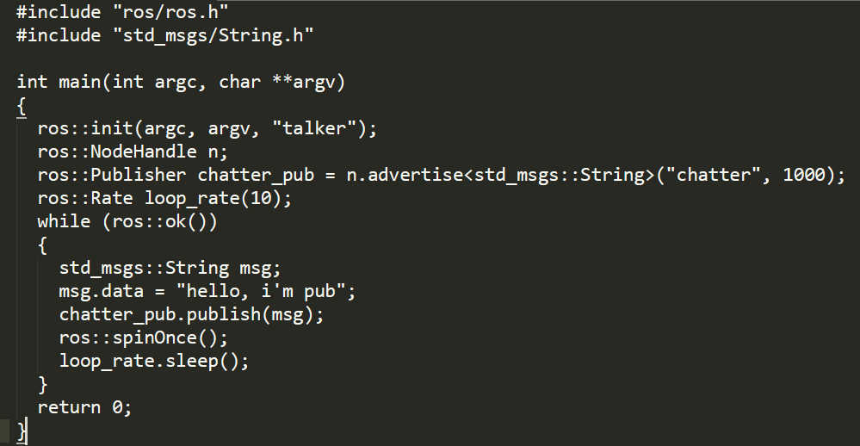
3、ROS编程
3.1 Publisher/Subscriber
（1）Publisher

Slide 16
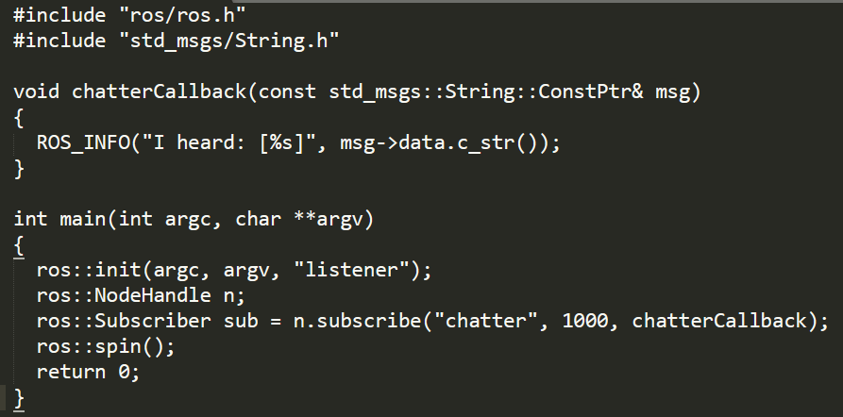
3、ROS编程
3.1 Publisher/Subscriber
（2）Subscriber

Slide 17
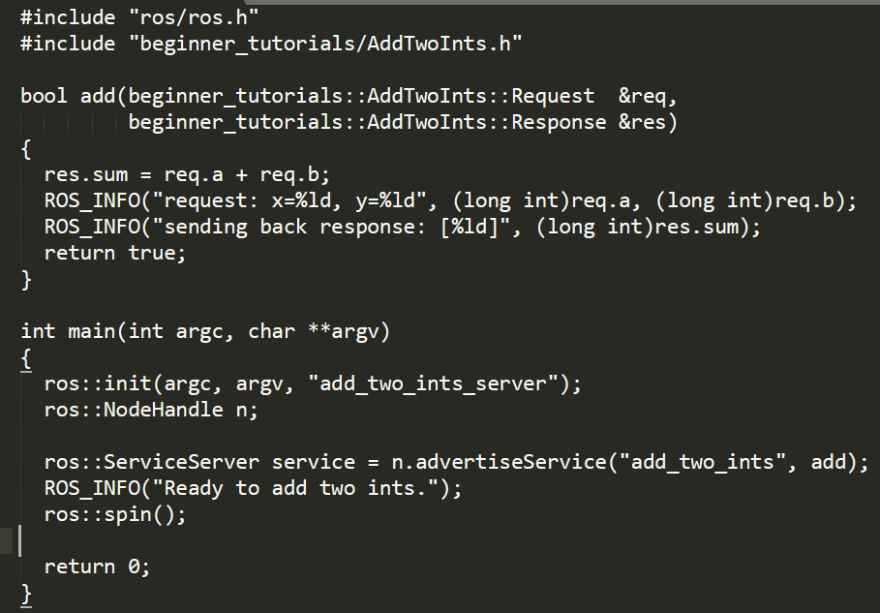
3、ROS编程
3.2 Server/Client
（1）Server

Slide 18
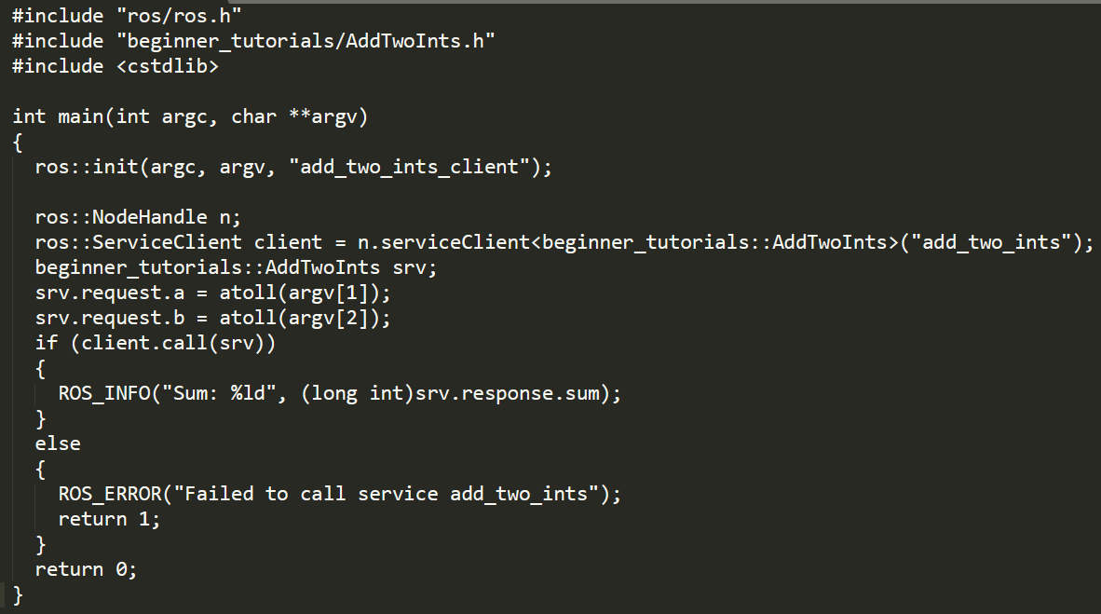
3、ROS编程
3.2 Server/Client
（2）Client

Slide 19
4、ROS工具
4.1 roscore
启动管理器节点，必须在所有的ROS节点运行前执行。
4.2 rosrun
启动一个节点。
（1）rosrun <package name> <node name> [args]
rosrun turtlesim turtlesim_node
输入参数有两种形式，区别是“_”前缀
不带“_”的参数通过argv的形式解析；
带有“_”的参数通过参数服务器的形式解析，比如__name。
rosrun turtlesim turtlesim_node __name:=xiaowugui

Slide 20
4.3 roslaunch
可以同时启动多个节点；当没有节点管理器时，会自动通过roscore启动节点管理器。
（1）roslaunch [options] [package] <filename> [arg_name:=value...]
（2）roslaunch [options] < path/filename> [arg_name:=value...]
options:
--screen 将日志打印到屏幕，而不是记录到日志里

Slide 21
4.4 rosnode
可以查看节点信息。
（1）rosnode list
查看当前平台所有的节点
（2） rosnode info <node name>
查看该节点的具体信息，发布订阅topic、服务等
（3） rosnode cleanup
清除未工作的节点
（4） rosnode ping <node-name>
判断节点是否可以连接

Slide 22
4.5 rosparam
查看参数服务器信息
（1）rosparam list
查看平台中所有活动的参数
（2）rosparam get <param name>
获取某个参数的数值
（3）rosparam set <param name> <value>
设置某个参数的值
（4）rosparam delete <param name>
删除参数服务器中某个参数
（5）rosparam dump <yaml file>
将当前ROS系统参数服务器中的数据保存到YAML格式文件中
（6）rosparam load <yaml file>
加载YAML文件到当前ROS系统。

Slide 23
4.6 rostopic
发布订阅topic相关操作。
（1）rostopic list
查看当前平台所有的消息
（2）rostopic info <topic name>
查看该topic信息
（3）rostopic echo <topic name>
查看该topic上传输的数据
（4）rostopic type <topic name>
查看该话题对应的消息数据类型
（5）rostopic hz <topic-name>
查看话题的发送频率和相关统计信息

Slide 24
4.6 rostopic
（6）rostopic pub <topic name> <message type> <args>
发布消息
rostopic pub -1 /turtle1/cmd_vel geometry_msgs/Twist -- '[2.0,0.0,0.0]' '[0.0,0.0,1.8]'
4.7 rosmsg
（1）rosmsy show <message type>
查看该消息的数据结构内容
rostopic type <topic name> |rosmsg show

Slide 25
4.8 rosservice
（1）rosservice list
查看平台所有活动的服务
（2）rosservice call <service name> <args>
调用某个服务
（3）rosservice type <service name>
查看某个服务的类型
4.9 rossrv
（1）rossrv show <service type>
查看某个服务数据类型的详细数据结构内容
rosservice type <service name> | rossrv show

Slide 26
4.10 rospack
（1）rospack find <pkg name>
返回该包的绝对路径
（2）rospack depends1 <pkg name>
查看包的一级依赖
（3）rospack depends <pkg name>
查看包的所有依赖
4.11 roscd
（1）roscd <pkg name> 跳转到该包的目录
roscd log进入到日志目录
4.12 rosls
（1）rosls <pkg name> 展开该报目录里的内容，只显示一级

Slide 27
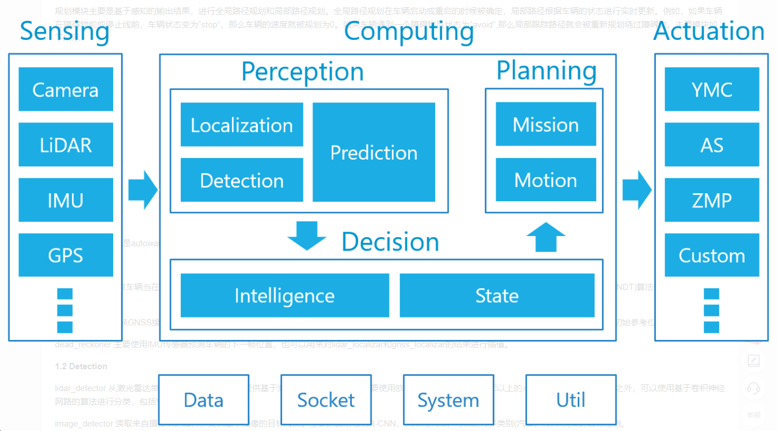
5、Autoware工程简介

Slide 28
谢谢大家 ！

